Slide 1
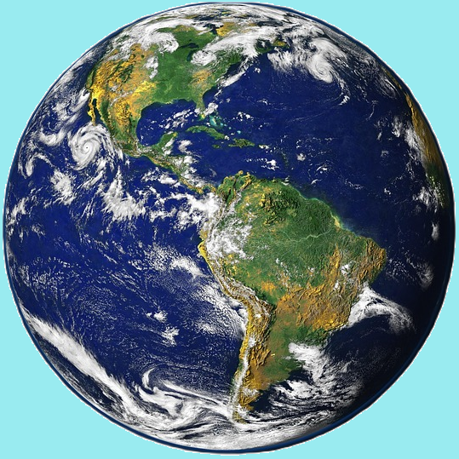
El MUNDO NOS NECESITA.
TRABAJO INTEGRADOR DE GEOGRAFÍA
ALUMNOS 1ro B: REY VILLALA , JUAN PABLO LIGORRIA , ELIAZIM GUZMÁN , BAUTISTA ROLDÁN.

Slide 2

INGLATERRA

Slide 3
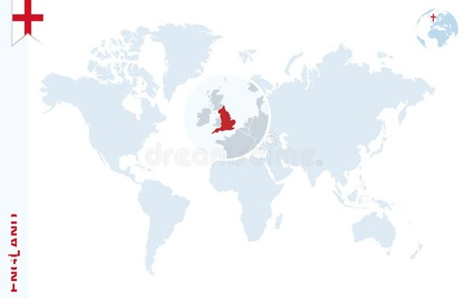
UBICACIÓN GEOGRÁFICA
Inglaterra es una parte constituyente del Reino Unido y se encuentra ubicada en la isla de Gran Bretaña, al noroeste de Europa. Limita al norte con Escocia, al oeste con el mar de Irlanda y el océano Atlántico, y al este con el mar del Norte. Su capital es Londres.

Slide 4
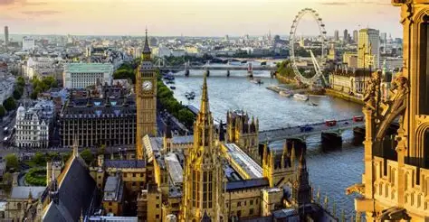
POBLACIÓN
Inglaterra tiene una población de aproximadamente 56,5 millones de habitantes, lo que representa alrededor del 84% de la población total del Reino Unido. La densidad de población es de aproximadamente 432 habitantes por kilómetro cuadrado.

Slide 5
PROBLEMÁTICAS AMBIENTALES
Inglaterra enfrenta varios problemas ambientales significativos. Algunos de los más destacados incluyen:
Contaminación del aire: La contaminación del aire es una de las principales causas de muerte en Inglaterra, responsable del 10% de todas las muertes. Las partículas finas y los gases nocivos en el aire pueden causar enfermedades cardíacas y pulmonares, accidentes cerebrovasculares, diabetes, obesidad y demencia.
Cambio climático: El cambio climático está afectando la biodiversidad y los ecosistemas en Inglaterra. El aumento de las temperaturas y la alteración de los patrones climáticos están provocando la pérdida de hábitats y la extinción de especies.
Contaminación del agua: Los ríos y aguas costeras de Inglaterra están contaminados con aguas residuales sin tratar y escorrentías agrícolas (se refiere al agua que proviene de la precipitación, el riego u otras fuentes que fluyen sobre la tierra de cultivo). Esto puede afectar la salud humana y dañar la vida acuática.
Basura y residuos: La basura y los residuos son un problema significativo en Inglaterra. El país genera grandes cantidades de residuos y la gestión de estos residuos es un desafío importante.
Contaminación del suelo: La contaminación del suelo es un problema persistente en algunas áreas de Inglaterra, especialmente en zonas industriales y mineras.
Pérdida de biodiversidad: Inglaterra está experimentando una pérdida significativa de biodiversidad debido a la destrucción de hábitats, la contaminación y el cambio climático. Algunas especies están en peligro de extinción, y el país se encuentra entre los que más han perdido biodiversidad a nivel global.
El gobierno y las organizaciones ambientales están trabajando para abordar estos problemas y promover la sostenibilidad y la conservación del medio ambiente en Inglaterra. Algunos esfuerzos incluyen la implementación de políticas para reducir las emisiones de gases de efecto invernadero, mejorar la calidad del aire y del agua, y proteger la biodiversidad.

Slide 6
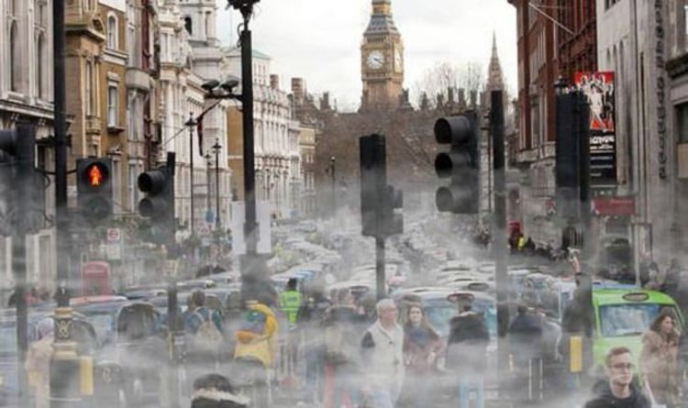
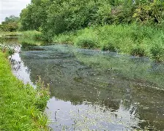
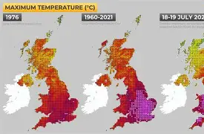
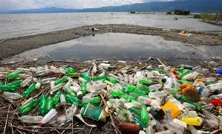
Aire contaminado
Aguas contaminadas
IMÁGENES DE PROBLEMÁTICAS AMBIENTALES
Residuos contaminantes
Cambio climático

Slide 7

CANADÁ

Slide 8
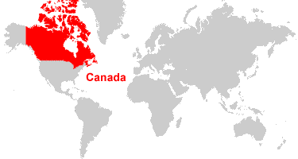
UBICACIÓN GEOGRÁFICA
Canadá se encuentra en América del Norte, tiene una superficie de 9.984.670 Km2 y es el segundo país más grande del mundo por extensión territorial.

Slide 9
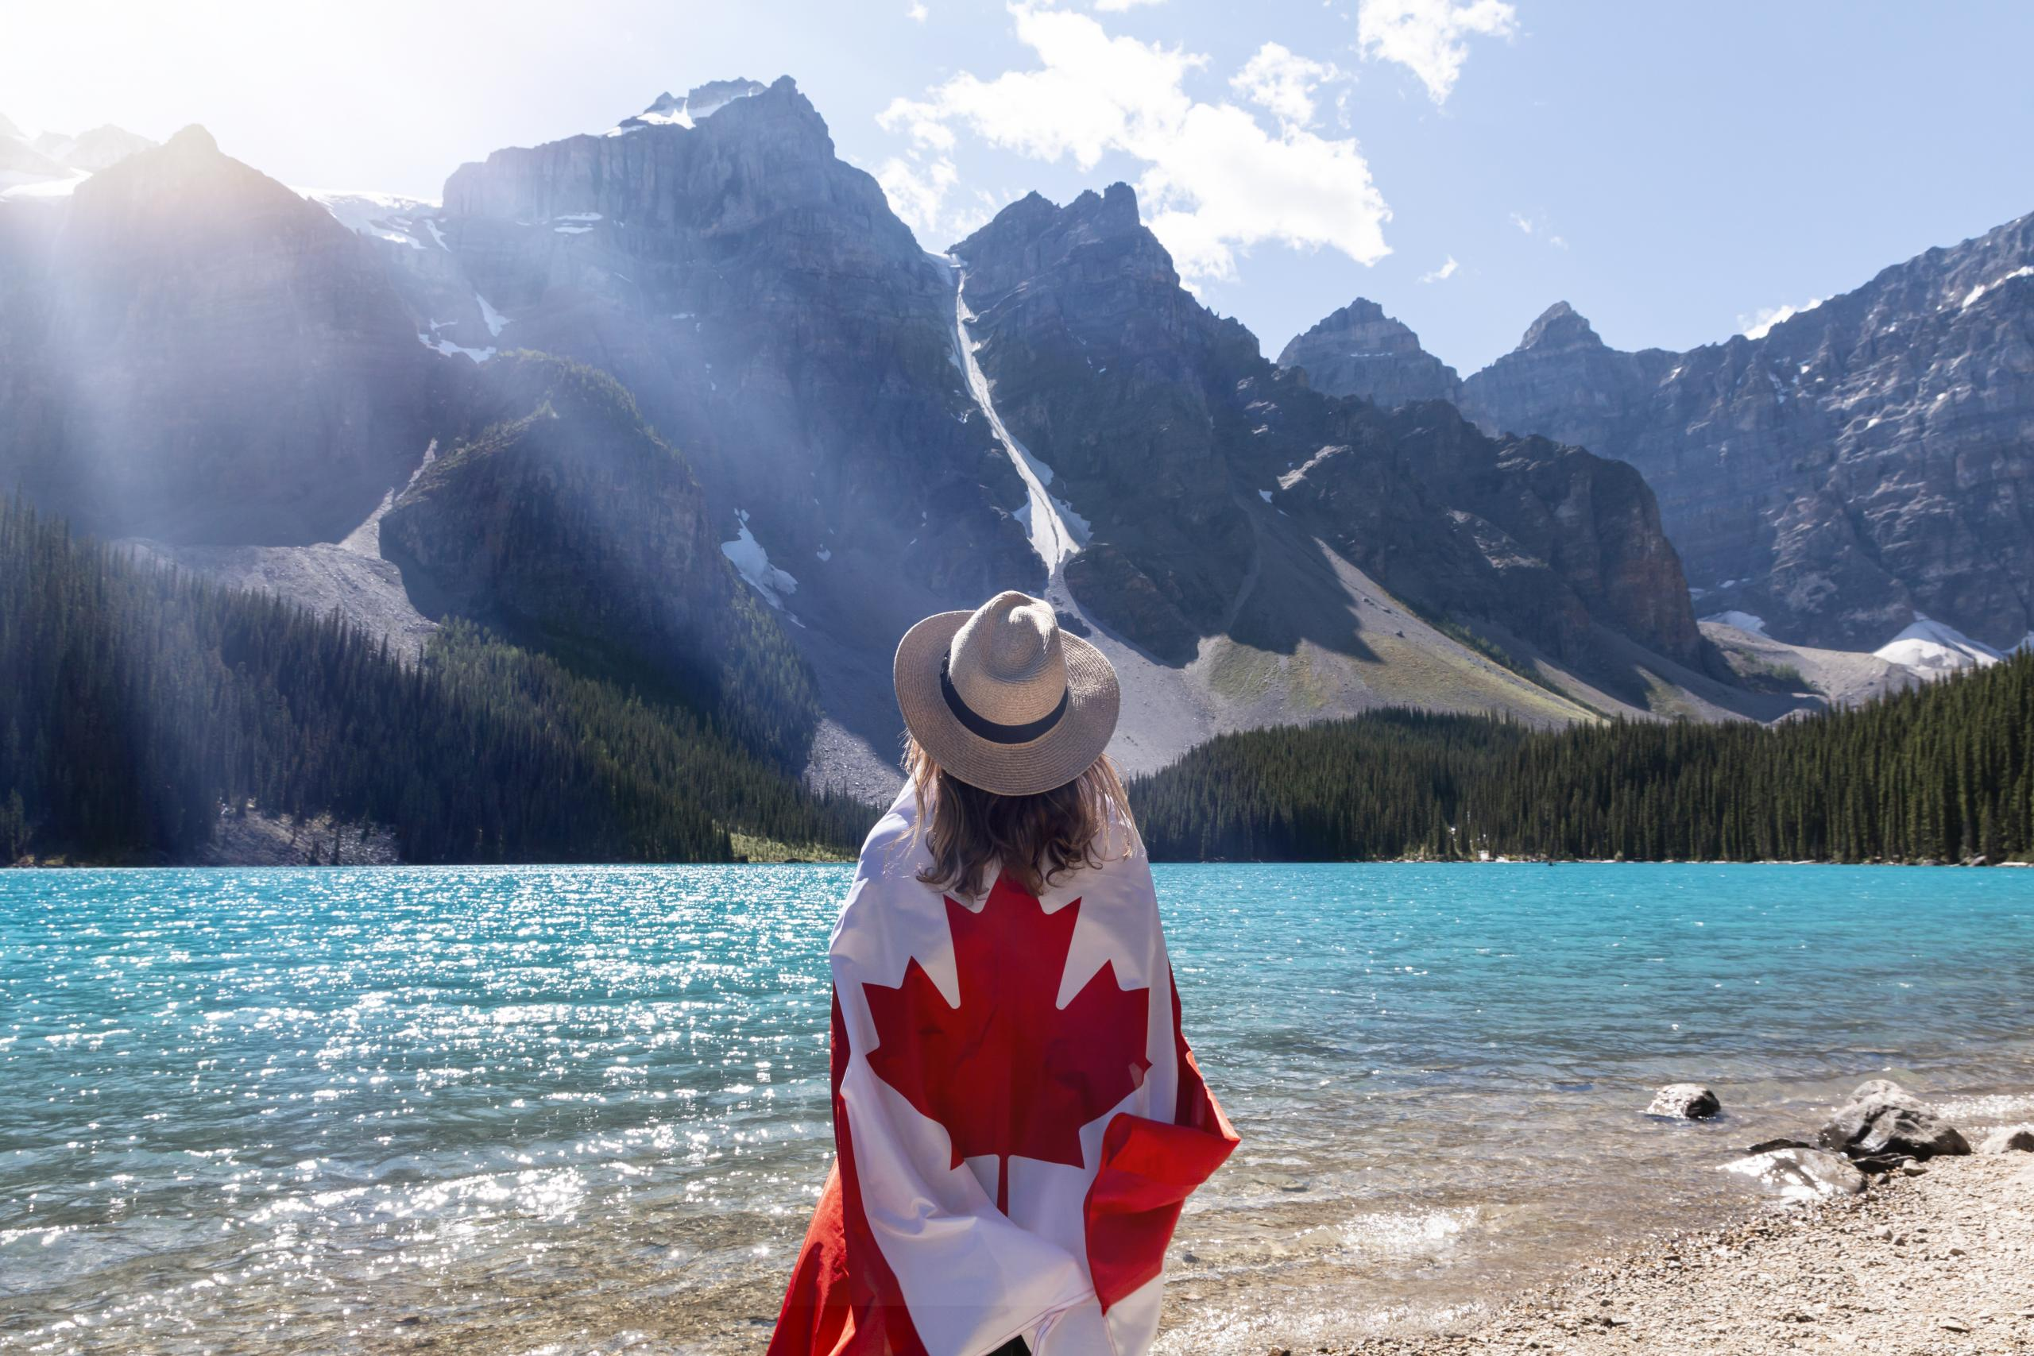
POBLACIÓN
Canadá, con una población de 41.651.653 personas, se encuentra en la posición 37 de la tabla de población, compuesta por 196 países y mantiene una muy baja densidad de población, 4 habitantes por Km2. Su capital es Ottawa.

Slide 10
PROBLEMÁTICAS AMBIENTALES
Problemáticas ambientales de Canadá
Deforestación: por la tala y expansión industrial, afecta bosques y fauna.
Contaminación del aire y agua: causada por industrias, transporte y minería.
Cambio climático: provoca derretimiento del Ártico, incendios y pérdida de hielo.
Explotación de recursos naturales: especialmente petróleo y minería, con alto impacto ambiental.
Pérdida de biodiversidad: muchas especies están en peligro por la destrucción de hábitats.
Residuos y contaminación plástica: Canadá genera mucha basura y tiene problemas con el reciclaje.

Slide 11
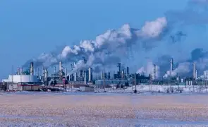
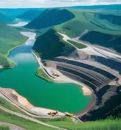
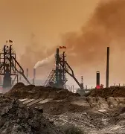
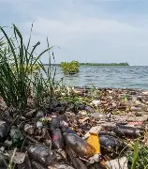
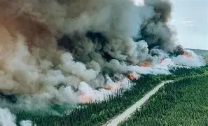
Aire contaminado
Desastres ambientales mineros
IMÁGENES DE PROBLEMÁTICAS AMBIENTALES
Residuos contaminantes
Cambio climático

Slide 12
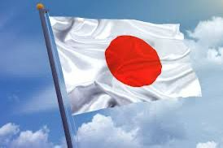
JAPÓN

Slide 13
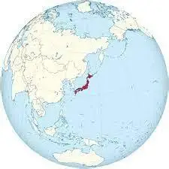
UBICACIÓN
Japón está ubicado en el este de Asia, en el océano Pacífico, al oeste se encuentra el mar del Japón (lo separa de Corea y China), al norte el mar de Ojotsk (cerca de Rusia), al sur el mar de China Oriental (cerca de Taiwán). Es un archipiélago formado por más de 6.800 islas, aunque las principales son Honshu, Hokkaido, Kyushu y Shikoku. Su capital de Tokio.

Slide 14
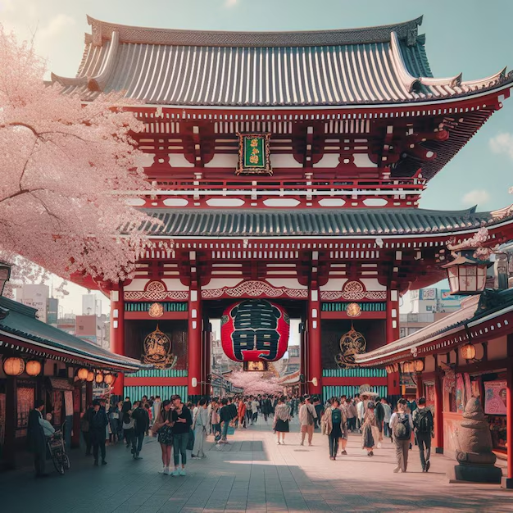
POBLACIÓN
Japón, tiene una superficie de 377.969 km², con una población de 123.890.000 personas, es un país muy poblado y tiene una alta densidad de población, con 328 habitantes por Km2.

Slide 15
PROBLEMÁTICAS AMBIENTALES
Japón enfrenta varias problemáticas ambientales debido a su alta densidad poblacional, industrialización y ubicación geográfica. Las principales son:
Contaminación del aire: provocada por emisiones industriales, tráfico y la quema de combustibles fósiles, en algunas zonas, también llega contaminación desde China (lluvia ácida y polvo amarillo).
Contaminación del agua: descargas de aguas residuales y productos químicos en ríos y mares. El vertido de aguas tratadas de la planta nuclear de Fukushima sigue siendo un tema de debate.
Residuos y gestión de basura: aunque Japón es líder en reciclaje, la producción de residuos plásticos sigue siendo muy alta. La falta de espacio para vertederos es un problema constante.
Cambio climático: aumento de temperaturas, tifones más intensos y subida del nivel del mar. Japón se ha comprometido a reducir sus emisiones de carbono y fomentar las energías renovables.
Deforestación y pérdida de biodiversidad: Construcción urbana e industrial que reduce hábitats naturales. Especies amenazadas por la urbanización y contaminación.
Riesgos nucleares: El accidente de Fukushima (2011) dejó una gran huella ambiental y social. Persisten preocupaciones por la gestión de residuos radiactivos.

Slide 16
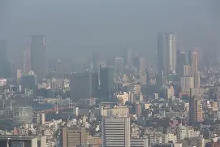
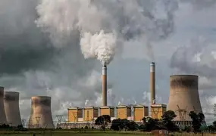
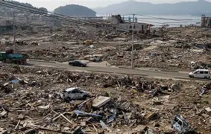
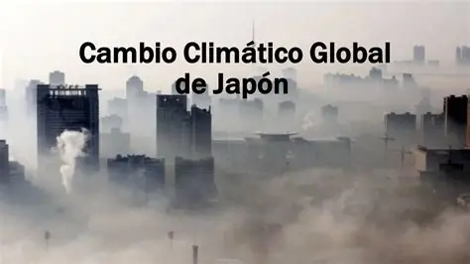
Aire contaminado
Riesgo nuclear
IMÁGENES DE PROBLEMÁTICAS AMBIENTALES
Vertedero de residuos
Cambio climático

Slide 17

NIGERIA

Slide 18
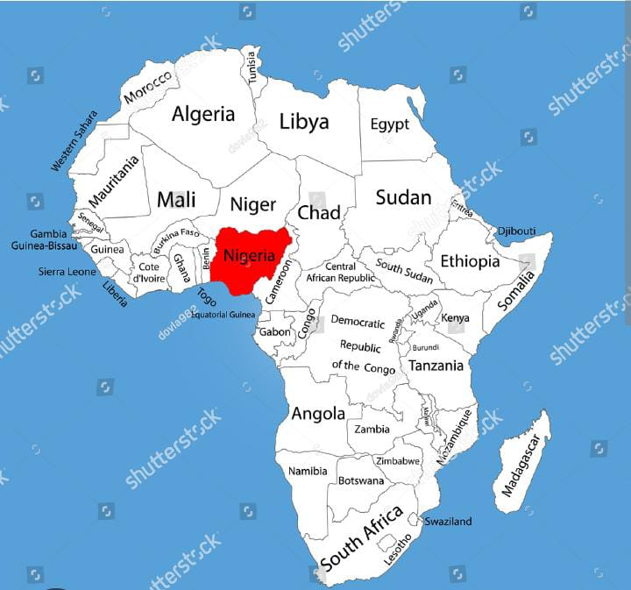
UBICACIÓN GEOGRÁFICA
Nigeria está situada en África Occidental limita al sur con el golfo de Guinea (Océano atlántico) al oeste con Benín, al norte con Niger, al noroeste con Chad y al este con Camerún. Su geografía incluye una amplia gama de entornos naturales, Desde selvas tropicales en el sur hasta áreas semiáridas y semidesérticas en el norte

Slide 19
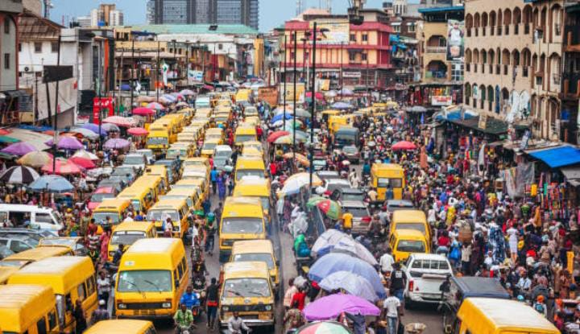
POBLACIÓN
Nigeria, el país más poblado de África, tiene una población joven, muy diversa étnica y religiosamente, y mayoritariamente urbana. Su población es de más de 230 millones de personas, con una edad mediana de 18,1 años y aproximadamente el 70% de la población menor de 30 años, una tasa de natalidad alta y un crecimiento anual sostenido. La mayoría de la población está dividida entre cristianos (principalmente en el sur) y musulmanes (principalmente en el norte). En la población se hablan más de 500 idiomas y dialectos en el país, aunque el inglés es el idioma oficial

Slide 20
PROBLEMÁTICAS AMBIENTALES
Los problemas ambientales de Nigeria se divide en: Degradación y contaminación
Contaminación por petróleo: El delta del Níger es una de las zonas más contaminadas del mundo debido a vertidos de petróleo, que destruyen ecosistemas y afectan la salud de las comunidades.
Contaminación del aire: La quema de gas y la contaminación por partículas y plomo son problemas de salud pública significativos, especialmente en áreas urbanas.
Contaminación del agua: Los derrames de petróleo y la falta de gestión de residuos han contaminado severamente el agua, afectando la fauna marina y las cadenas alimentarias.
Contaminación del suelo: La degradación de la tierra es un problema importante, exacerbado por la agricultura, la minería y la explotación de recursos.
Cambio climático y desastres naturales
Inundaciones: Las inundaciones son frecuentes y devastadoras, a menudo causadas por la deficiente infraestructura de drenaje y la construcción en zonas inundables.
Sequías y olas de calor: El norte de Nigeria está sufriendo sequías extremas y olas de calor debido al cambio climático, lo que afecta la producción de alimentos.
Erosión y tormentas de arena: La erosión del suelo y las tormentas de arena son comunes en algunas regiones.
Gestión de residuos
Residuos plásticos: La eliminación inadecuada de residuos plásticos, especialmente bolsas y botellas, es un problema grave que afecta la salud y el medio ambiente.
Falta de infraestructura: La escasez de infraestructura para la gestión de residuos dificulta los esfuerzos para abordar la contaminación

Slide 21
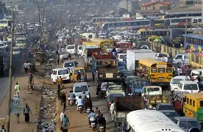
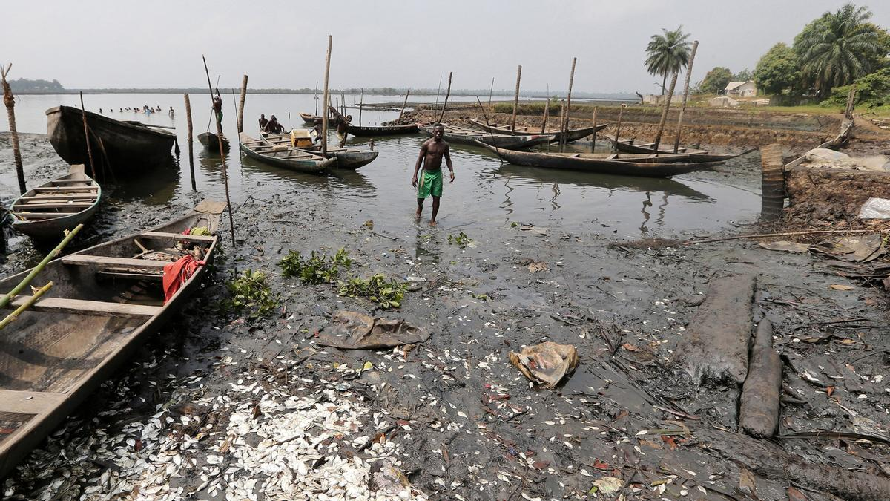
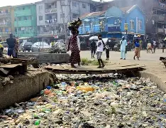
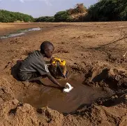
IMÁGENES DE PROBLEMÁTICAS AMBIENTALES
Aire contaminado
Contaminación por petroleo
Residuos plásticos
Sequías

